Slide 1
CHAPTER09 雲端運算與雲端服務
9-1 雲端運算
9-2 邊緣運算與霧運算
9-3 雲端服務
9-4 雲端工具軟體

Slide 2
9-1 雲端運算
9-1-1 認識雲端運算
9-1-2 雲端運算的特徵
9-1-3 雲端運算的部署模型

Slide 3
9-1-1 認識雲端運算
雲端運算(Cloud Computing)是一種分散式運算(Distributed Computing)的運用，主要概念是透過網際網路將龐大的運算處理程序，分解成無數個較小的子程序，再交由多部伺服器所組成的系統，進行運算與分析，再將處理結果傳回給使用者端。
簡單地說，就是把所有的資料全部丟到網路上進行處理。

Slide 4
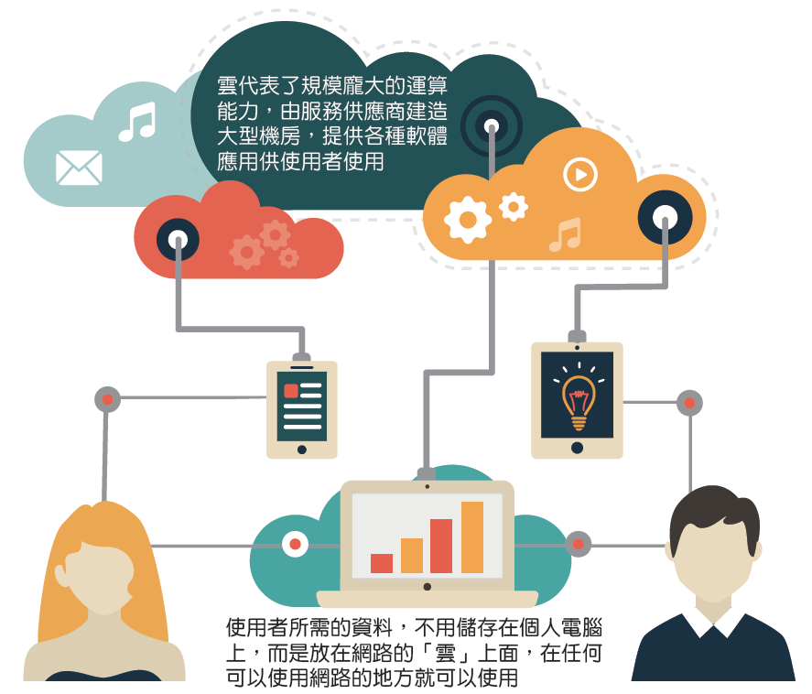

9-1-1 認識雲端運算
雲端的未來運用

Slide 5
9-1-2 雲端運算的特徵
依據NIST所定義的雲端運算，具有以下特徵：
隨選自助服務
廣泛網路裝置存取
多人共享 資源區
快速彈性重新部署
可被監控與 量測

Slide 6
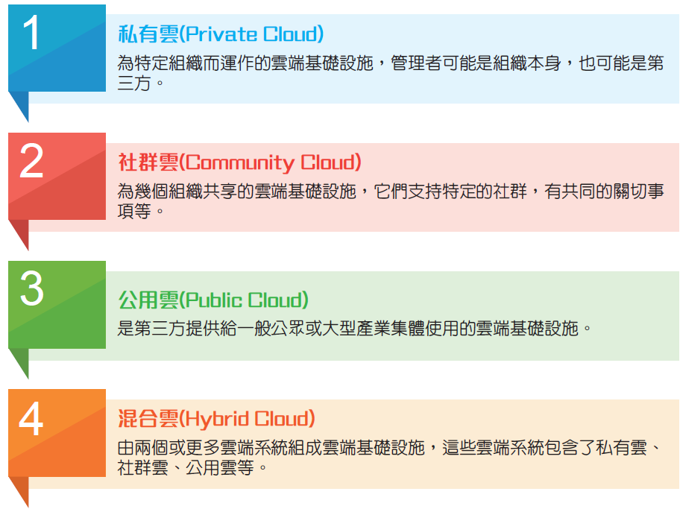
9-1-3 雲端運算的部署模型

Slide 7
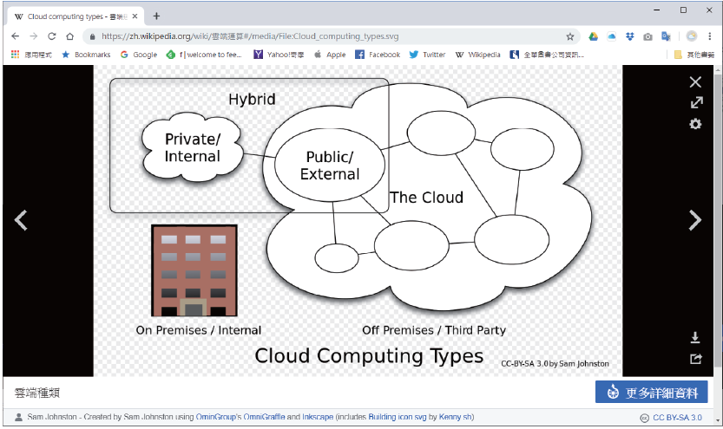
9-1-3 雲端運算的部署模型

Slide 8
9-2 邊緣運算與霧運算
9-2-1 邊緣運算
9-2-2 霧運算

Slide 9
9-2-1 邊緣運算
邊緣運算(Edge Computing)與雲端運算一樣是分散式運算，係指將資料的處理與運算，往資料來源移動得更近一點，縮短網路傳輸的延遲，加快現場即時反應，以更快的獲得資料分析的結果，讓雲端資料中心負載降低，以提高資料分析的速度與效率等。
主要應用於即時分析、IoT、擴增實境、虛擬實境、自駕車、無人機、機器人等。

Slide 10
9-2-1 邊緣運算
臺北市與光寶科技合作，採用邊緣運算架構，在台北市健康路上部署多個智慧IoT 路燈共桿，打造出可以在本地區網內執行的邊緣運算閘道器，讓資料先在本地端運算、處理後再上雲端，如此可以有效降低對頻寬的負擔，節省網路成本支出，還可以對資料預先處理，以利於後續分析再利用。

Slide 11
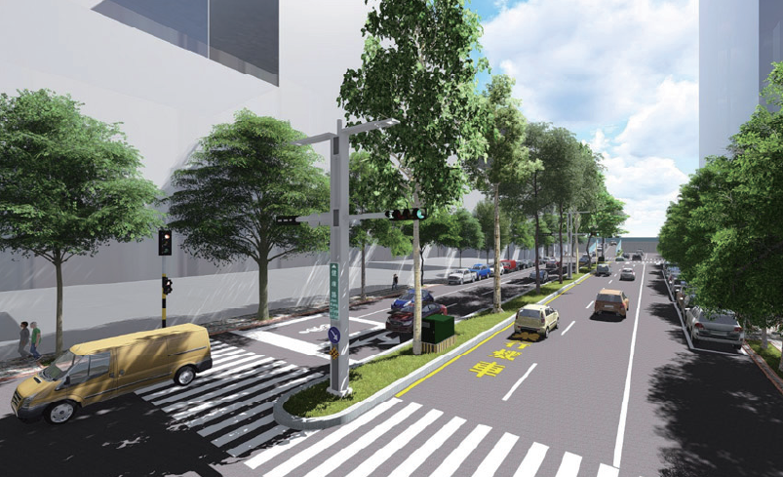
9-2-1 邊緣運算

Slide 12
9-2-2 霧運算
霧運算(Fog Computing)為雲端運算的延伸，介於雲端運算與邊緣運算兩者之間。
這個概念是由思科提出，2015年11月，ARM、戴爾、英特爾、微軟等公司以及普林斯頓大學也加入了這個概念陣營，並成立了開放霧聯盟(OpenFog Consortium)，該聯盟主要在推廣和加快開放霧運算的普及，促進物聯網發展。

Slide 13
9-2-2 霧運算
根據開放霧運算聯盟的定義，霧運算是一種水平的、系統級的分散式協作架構，任何裝置若具備連網、運算以及儲存功能，就能夠成為一個霧運算的節點。
霧運算擴大了雲端運算的網路運算模式，將網路運算從網路中心擴展到了網路邊緣。

Slide 14
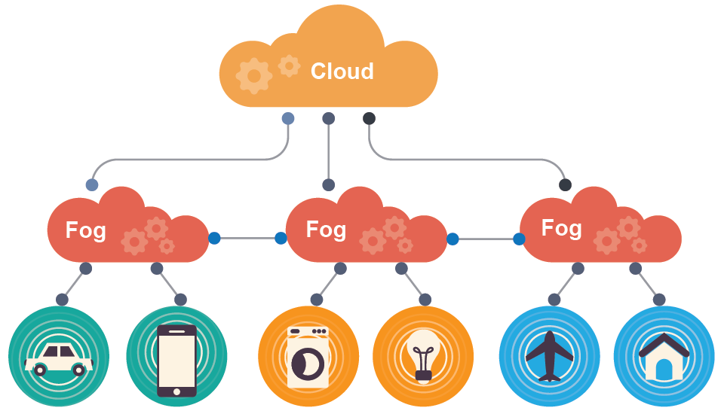
9-2-2 霧運算

Slide 15
9-2-2 霧運算
IoT的實際應用面臨延遲、網路頻寬等挑戰，這些問題在雲端運算架構下無法解決，而霧運算正是專門設計來滿足IoT、5G、AI、AR、車聯網等資料密集應用需求的通用技術。

Slide 16
9-3 雲端服務
9-3-1 基礎設施即服務
9-3-2 平台即服務
9-3-3 軟體即服務

Slide 17
9-3 雲端服務
雲端服務(Cloud Service)是指可以讓使用者直接透過瀏覽器，來使用網路服務提供者所提供的各項服務，例如：Google所提供的Gmail、文件、日曆、雲端硬碟等，都是屬於雲端服務。

Slide 18
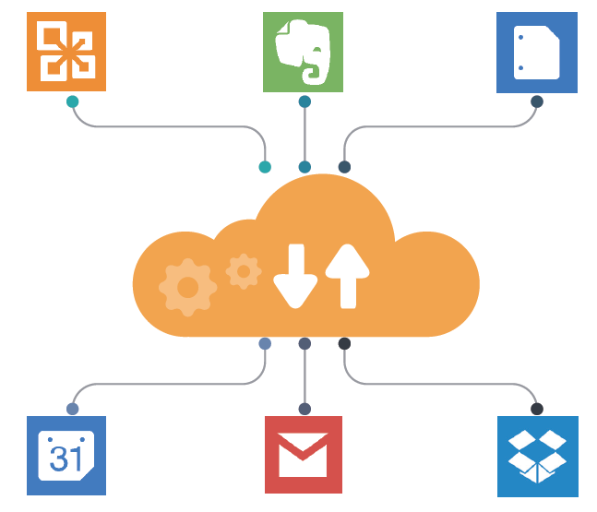
9-3 雲端服務

Slide 19
9-3-1 基礎設施即服務
基礎設施即服務(IaaS)提供基礎架構為主的服務，將基礎設備(例如：資料庫)整合起來，讓一般企業及軟體開發廠商使用，用戶不需要採購伺服器、網路設備及軟體。
IBM、Amazon的EC2服務、中華電信的HiCloud等。

Slide 20
9-3-1 基礎設施即服務

Slide 21
9-3-2 平台即服務
平台即服務(PaaS)是提供系統平台為主的服務，讓人員可在平台上進行程式的開發與執行，例如：Google App Engine、Apple Store、Microsoft Azure、Amazon web services、Application Platform、IBM Bluemix等。

Slide 22
9-3-2 平台即服務

Slide 23
9-3-3 軟體即服務
軟體即服務(SaaS)是提供應用軟體為主的服務，讓任何使用者可以隨時隨地的存取使用，使用者只需要向廠商訂購該服務，不需要佈署資訊系統，也不需要支付軟體授權金，就能使用該軟體的服務，例如：Google提供免費的Gmail電子郵件服務給大眾使用外，還針對企業推出付費的網路郵件服務。

Slide 24
9-3-3 軟體即服務
Facebook、Google Map、YouTube影音服務等也都屬於SaaS。
文件管理、群組管理、企業資源管理與商業智慧等軟體也紛紛推出SaaS模式，供消費者與企業使用，例如：鼎新的雲端ERP B2、Salesforce.com ERP&CRM、Cisco WebEx、趨勢科技的SPN。

Slide 25
9-3-3 軟體即服務

Slide 26
9-4 雲端工具軟體
9-4-1 雲端硬碟
9-4-2 雲端辦公室軟體
9-4-3 Google表單
9-4-4 Google協作平台
9-4-5 Google日曆
9-4-6 線上影像處理軟體
9-4-7 雲端記事本─Evernote
9-4-8 雲端相簿

Slide 27
9-4-1 雲端硬碟
Dropbox
支援使用Windows、Mac OS、Linux等作業系統的平台，及使用iOS、iPadOS、Android等系統的行動裝置，使用者只要從其中任一裝置上傳檔案，其他的裝置就都能同步。
What is Dropbox?

Slide 28
9-4-1 雲端硬碟

Slide 29
9-4-1 雲端硬碟
OneDrive
是微軟公司推出的雲端硬碟。
提供一般網頁版的操作介面，還提供了支援Windows、Mac等作業系統的平台的應用程式。
支援iPad、iPhone等行動裝置。

Slide 30
9-4-1 雲端硬碟

Slide 31
9-4-1 雲端硬碟
Google雲端硬碟
Google雲端硬碟支援Windows、Mac OS、Android及iOS等作業系統平台，可以從電腦或行動裝置中即時同步檔案。
在Google雲端硬碟中，可以儲存各種檔案格式，並與他人共用。

Slide 32
9-4-1 雲端硬碟

Slide 33
9-4-2 雲端辦公室軟體
Google文件
Google雲端硬碟整合了「Google文件」軟體，提供線上編輯文件、試算表、簡報、繪圖、表單等服務。
使用者只要擁有Google帳戶，便可在電腦、平板電腦、智慧型手機等裝置中，直接登入雲端硬碟來建立或編輯文件，並可線上存取檔案，或與他人分享。

Slide 34
9-4-2 雲端辦公室軟體

Slide 35
9-4-2 雲端辦公室軟體
文件
Google文件與Microsoft Word有些相似，在Google文件中除了建立新文件外，也可以直接編輯Microsoft Word、PDF、HTML等類型的檔案。
試算表
Google試算表可以計算、分析資料，以及製作各式各樣美觀的圖表。
簡報
Google簡報提供了許多功能，介面操作簡單，使用者可以方便地在線上操作使用。

Slide 36
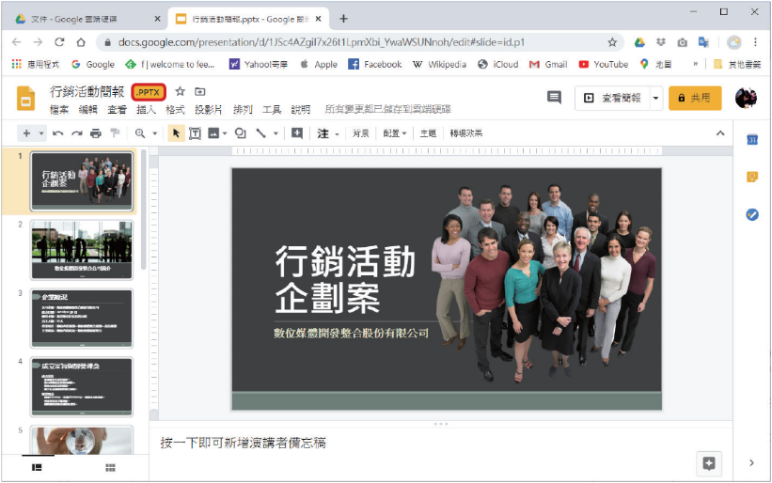
9-4-2 雲端辦公室軟體
在Google文件中可以直接開啟Microsoft Office的Word、Excel、PowerPoint等格式的檔案，並進行編輯。

Slide 37
9-4-2 雲端辦公室軟體
Office Online
Office Online是微軟推出的雲端辦公室軟體，它整合了OneDrive雲端硬碟空間，提供線上文件編輯服務，而編輯好的檔案會直接儲存在OneDrive中，便可與他人共用文件，並同時編輯。
使用者只要擁有Microsoft帳戶，就可以使用Office Online服務。

Slide 38
9-4-2 雲端辦公室軟體

Slide 39
9-4-2 雲端辦公室軟體

Slide 40
9-4-3 Google表單
Google表單是非常實用的工具，透過幾個簡單的步驟就能輕鬆規劃活動、製作問卷、幫學生出考題，或者收集其他資訊。
可以進行統計的動作，並將統計結果匯入至Google試算表中。

Slide 41
9-4-3 Google表單

Slide 42
9-4-3 Google表單
設計表單時可以指定任何人做為表單的協作者，一起共同製作表單內容。

Slide 43
9-4-3 Google表單
填寫表單
表單製作好後可以直接將表單傳送給相關人士填寫，或是透過社群網站發布，還可以將表單轉換成HTML語法，直接嵌入於網頁中。
填寫表單時，填答者只要依表單順序一一填入答案，最後按下提交按鈕，即可將填寫完的表單傳回給表單製作者。有些表單還可以設定允許填答者提交後再編輯表單。

Slide 44
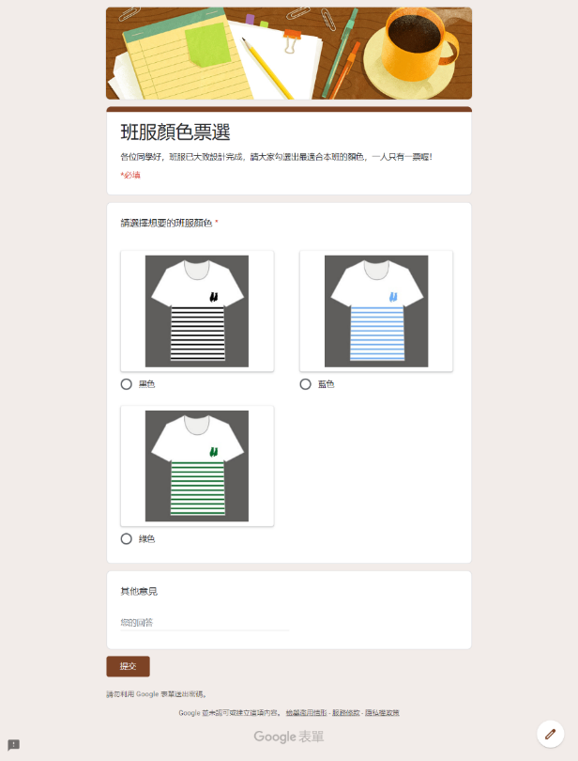
9-4-3 Google表單

Slide 45
9-4-3 Google表單
統計表單
表單寄出後，收件者便可線上回覆表單內容，而建立表單的使用者，可以隨時查看回覆的結果，查看時，可以選擇以摘要方式或是個別方式來查看。
可以直接將統計結果匯入至Google試算表中。

Slide 46
9-4-3 Google表單

Slide 47
9-4-3 Google表單

Slide 48
9-4-4 Google協作平台
Google協作平台(Google Sites)是一個建立網站及網頁的工具，訴求是不會設計或寫程式的人，也能輕鬆又快速的建立協作平台，且檔案、YouTube影音、日曆、地圖、Google文件、表單等，都可以直接插入於頁面中。
還能讓多人一起共同編輯，適合於團隊合作及專案管理時使用。

Slide 49
9-4-4 Google協作平台

Slide 50
9-4-4 Google協作平台
進入Google Sites網站，使用Google帳號登入，就可以開始建立協作平台，或是直接從Google雲端硬碟中建立。

Slide 51
9-4-4 Google協作平台
Google協作平台還支援響應式網頁設計技術，讓網頁在不同解析度下瀏覽時，能自動改變頁面的布局，解決了智慧型手機及平板電腦瀏覽網頁時的不便。

Slide 52
9-4-4 Google協作平台

Slide 53
9-4-5 Google日曆
Google日曆是個相當好用的線上行事曆服務，它除了可以記錄自己的行程，還可以為家人、朋友、社團建立專屬的共用行事曆，讓成員都可以輕鬆掌握重要的活動資訊，還可以參考其他成員的行程，安排適當的活動時間。
可以與手機內建的行事曆連線，保持雙向同步。

Slide 54
9-4-5 Google日曆

Slide 55
9-4-6 線上影像處理軟體
網路上有許多線上版的影像處理軟體，例如：Photopea。
該軟體與Photoshop類似，使用者不必安裝軟體，可免費使用。
提供了各種影像編修的功能，還支援PSD、XCF、Sketch⋯等檔案格式。

Slide 56
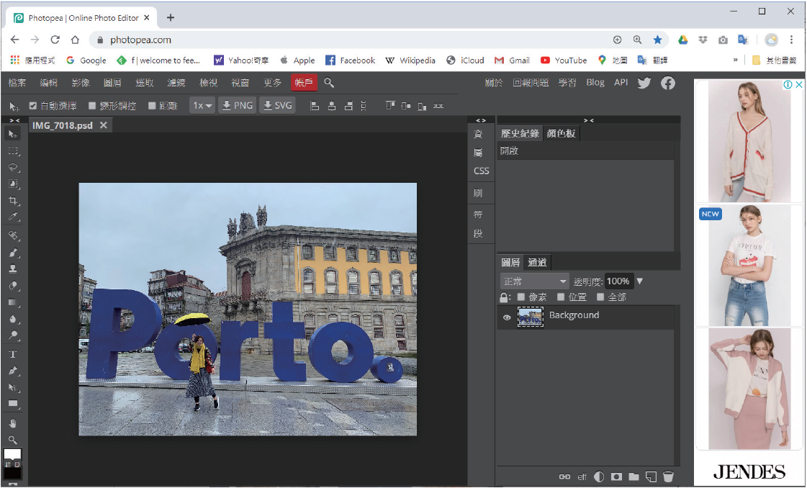
9-4-6 線上影像處理軟體

Slide 57

9-4-7 雲端記事本─Evernote
Evernote是記事的好幫手，隨時隨地都能將想要的資訊記錄下來，並上傳至雲端儲存，且不管是網頁、圖片、檔案等內容都可儲存至雲端。
不論是在電腦、平板電腦、行動裝置上都可以讀取記事內容及新增筆記。
Evernote Work Chat

Slide 58
9-4-7 雲端記事本─Evernote

Slide 59
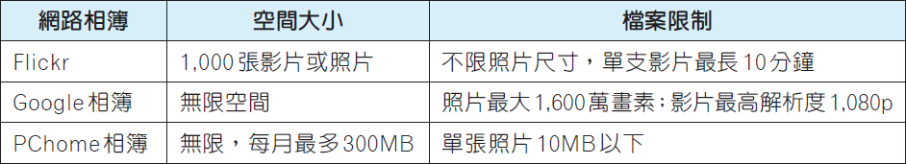
9-4-8 雲端相簿
提供相簿平台服務的網站有很多，像是：Flickr、Google相簿、PChome相簿等，而各大部落格也都有提供相簿的功能，可以上傳大量的相片。

Slide 60
9-4-8 雲端相簿
Flickr
Flickr提供了免費空間，讓使用者可以上傳自己的相片，只要加入該網站會員，即可建立自己的相簿。
且還可以在Android、iOS等系統的行動裝置中安裝App，便可隨時隨地使用Flickr 上傳和分享相片。

Slide 61
9-4-8 雲端相簿

Slide 62
9-4-8 雲端相簿
Google相簿
Google相簿是具有無限儲存空間的雲端相簿，擁有Google帳戶，即可免費使用。
Google相簿可以備份相片及影片，相片只要在1,600萬像素以內，而影片則只要是不超過1080p，就都不會佔用到雲端硬碟的儲存空間，且可以使用電腦、智慧型手機或是平板電腦等裝置存取相片或影片。

Slide 63
9-4-8 雲端相簿

Slide 64
9-4-8 雲端相簿
在Google相簿中的所有相片都會由系統自動進行安全備份、歸類整理以及加上標籤，讓我們在尋找相片時，更快也更容易.
只要點選搜尋欄，輸入關鍵字便可搜尋到相關的相片。

Slide 65
9-4-8 雲端相簿

Slide 66
9-4-8 雲端相簿
Google相簿具有強大的辨識功能，會分析相片內容，自動辨識出相片裡的人物、景色、地點及情境等。
而辨識人物臉孔這方面，更是強大，會自動幫我們依據人物臉孔做出分類，查看不同人物的相關照片。

Slide 67
9-4-8 雲端相簿

Slide 68
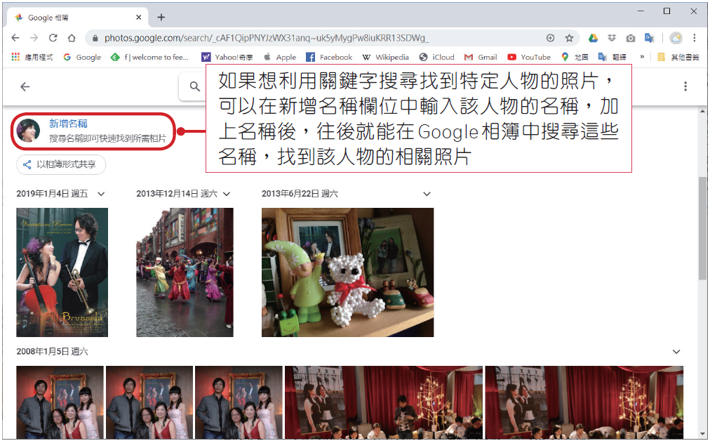
9-4-8 雲端相簿
點選使用者，即可看到被辨識出的人物臉孔，點選該人物後，即可搜尋出與該人物相關的所有相片。

Slide 69
9-4-8 雲端相簿
在Google相簿中可以幫相片套用濾鏡、裁剪、旋轉或調整色彩，還能幫相片製作美術拼貼及建立動畫效果。

Slide 70
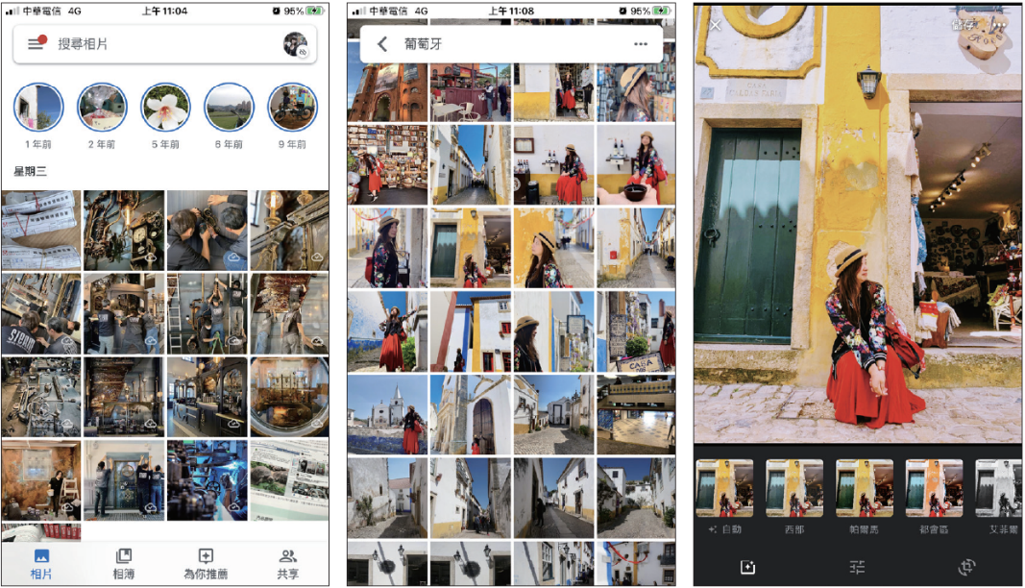
9-4-8 雲端相簿
Google相簿支援使用iOS及Android系統的行動裝置。

Slide 71

網路趨勢

Slide 72
資料中心
資料中心(Data Center)又稱為「數據中心」，是指專門用來執行應用程式或儲存巨量資料的特定地點，它通常擁有大量的電腦系統、伺服器、網路通訊系統和儲存設備。
因此同時會有不斷電系統、環境監控設備等設備，用來支撐並維護系統正常運作及環境安全。

Slide 73
資料中心
人工智慧、物聯網等新興科技發展，都須仰賴大數據支持，因此資料中心的需求也與日俱增，致使各雲端服務供應商在全球各地不斷增設其運算機房和資料中心。
Google在全球建立了15座大型資料中心，這些資料中心以超大頻寬設備及上百萬臺伺服器來供應雲端服務的需求，因此其規模及消耗的電力幾乎等同於一座小型城市。

Slide 74
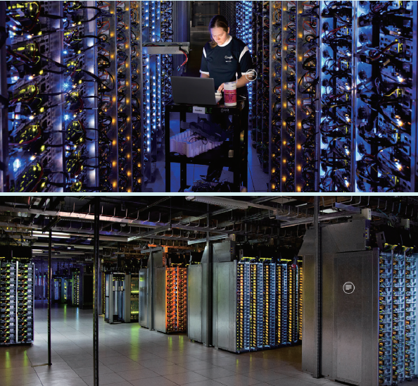
資料中心

